Slide 1


Slide 2
Finse eetcultuur
Voorbereiding voor de Finse streamdag

Slide 3
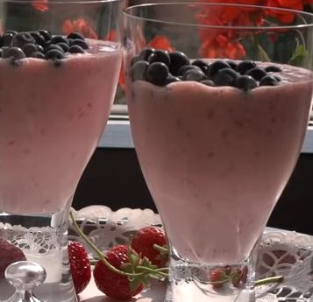
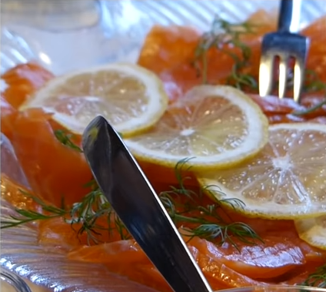

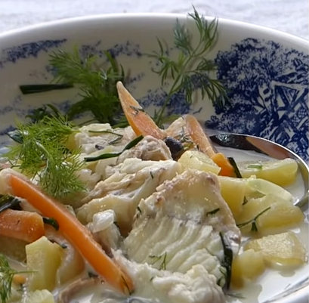
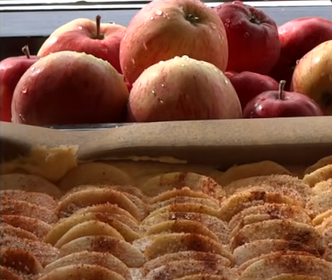
Finse eetcultuur - Opdracht
Bekijk de video's over de Finse eetcultuur.
Antwoord op de vragen na elke video

Slide 4
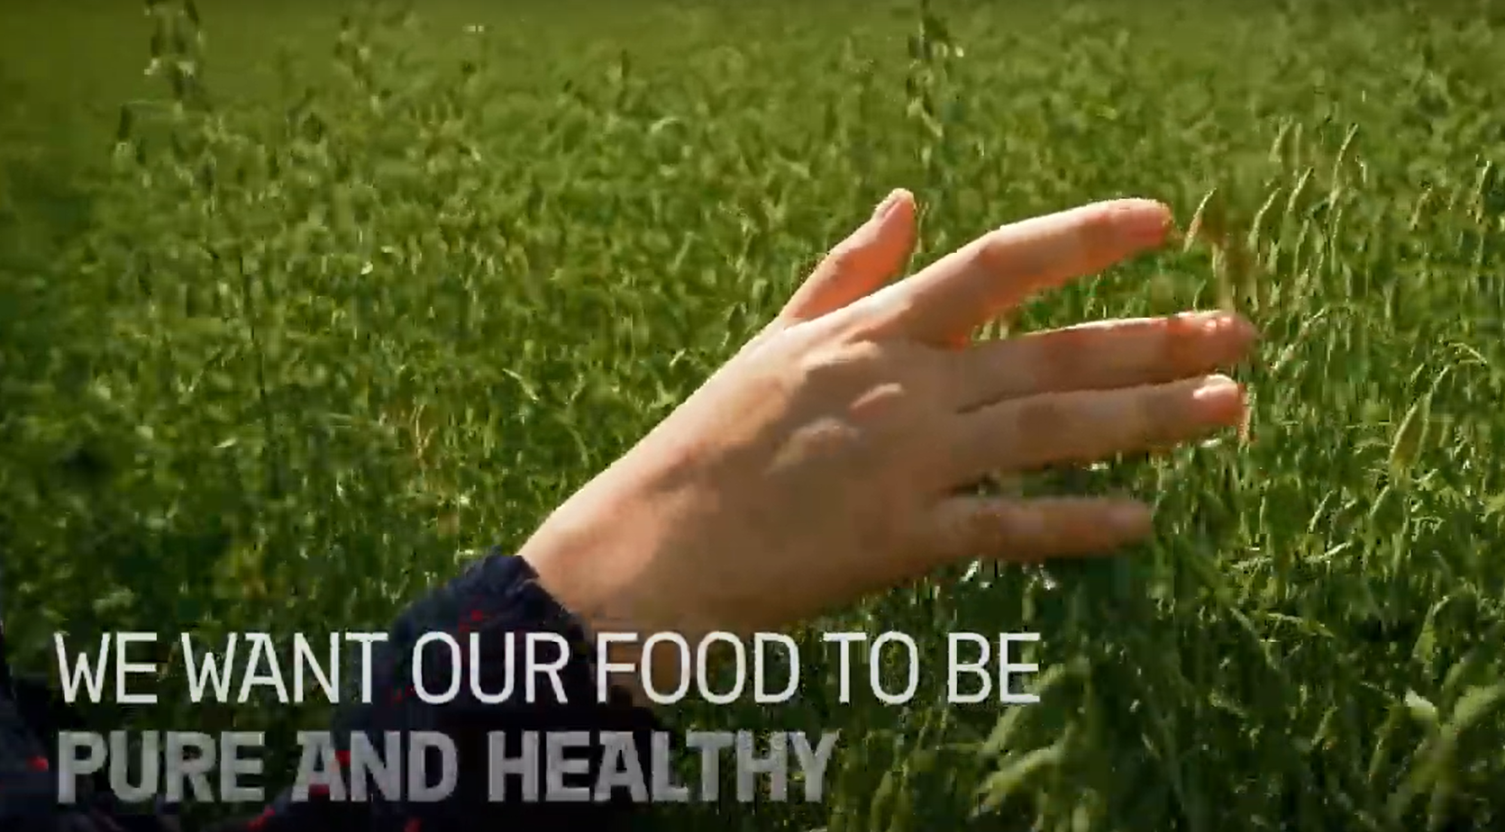
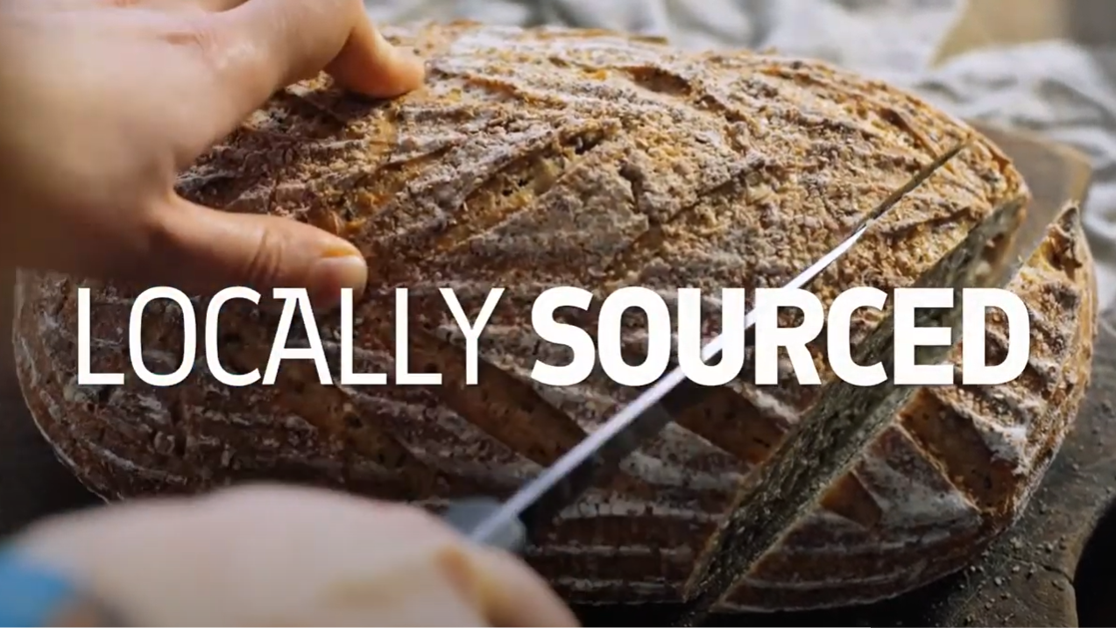
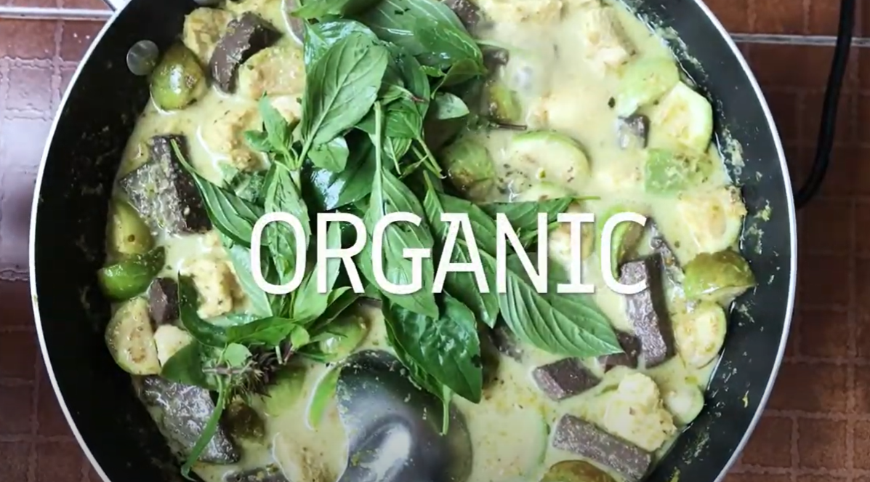
HET ZUIVERSTE VOEDSEL KOMT UIT FINLAND
Finland staat bekend om zijn duizenden meren en groene bossen,
noorderlicht en de middernachtzon. De groenste
land ter wereld is, is het niet meer dan logisch dat Finland ook
thuis voor natuurlijk lekker, puur, veilig en gezond voedsel.

Slide 5
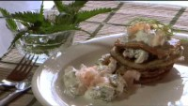
"Wat eten ze? Fins eten, natuurlijk" - video (26 min)

Slide 6
"Wat eten ze? Fins eten, natuurlijk" - video
Vragen die beantwoord moeten worden:
Wat missen Finnen als ze in het buitenland zijn?
Wat drinken de meeste Finnen het liefst als ze eten?
Heb je geïmporteerd voedsel gezien? Wat?
Wat betekent "ieders recht"?
Link naar de video

Slide 7

"Top 10 van gerechten uit Finland die je moet proberen" - video (4 min)

Slide 8
"Top 10 van gerechten uit Finland die je moet proberen - video
Vragen die beantwoord moeten worden:
Wat was het interessantste eten? Waarom?
Welk Fins eten zou je willen proberen?
Link naar de video

Slide 9
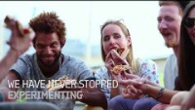
Het zuiverste voedsel komt uit Finland: "Wereldideeën over voeding" - video (2 min)

Slide 10
"Wereldideeën over voedsel" - video
Vragen die beantwoord moeten worden:
Welke bes is Fins supervoedsel?
Wat zijn de redenen voor de puurheid van Fins eten? (Je kunt ook de aanvullende informatie bekijken)
Link naar de video
Aanvullende informatie:
https://www.businessfinland.fi/en/do-business-with-finland/explore-key-industries/food-and-beverages

